Slide 1
Hiểu nội dung ảnh dùng cây quyết định dựa trên máy học Nhóm 26: Cao Thanh Hải 1311037 Nguyễn Văn Giáp 1311006 Nguyễn Trọng Tín 1311025 GVHD: TS.TRẦN THÁI SƠN
Seminar môn Máy học

Slide 2
Nội dung
INTRODUCTION
DECISION TREE BASED APPROACH
IMAGE UNDERSTANDING
DECISION TREE BASED IMAGE UNDERSTANDING: PROPOSED APPROACH
CONCLUSION

Slide 3
INTRODUCTION

Slide 4
DECISION TREE BASED APPROACH

Slide 6
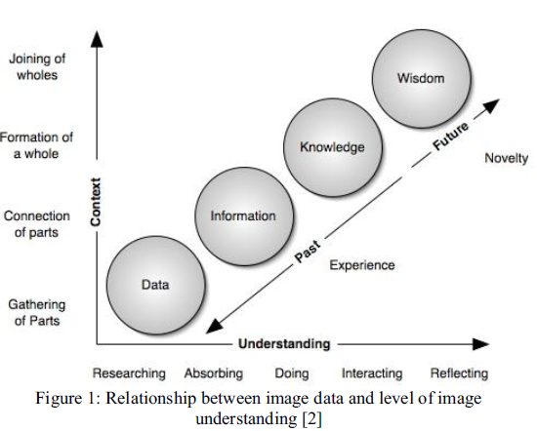
IMAGE UNDERSTANDING

Slide 7
3.IMAGE UNDERSTANDING
Sự hiểu biết hình ảnh đòi hỏi:
Kinh nghiệm trong quá khứ
Một cái nhìn sâu sắc để dự đoán tương lai.

Slide 8
Các bước trong hiểu nội dung ảnh
Các bước khác nhau của một hệ thống xử lý hình ảnh có thể được đại diện như trong hình 2.

Slide 9
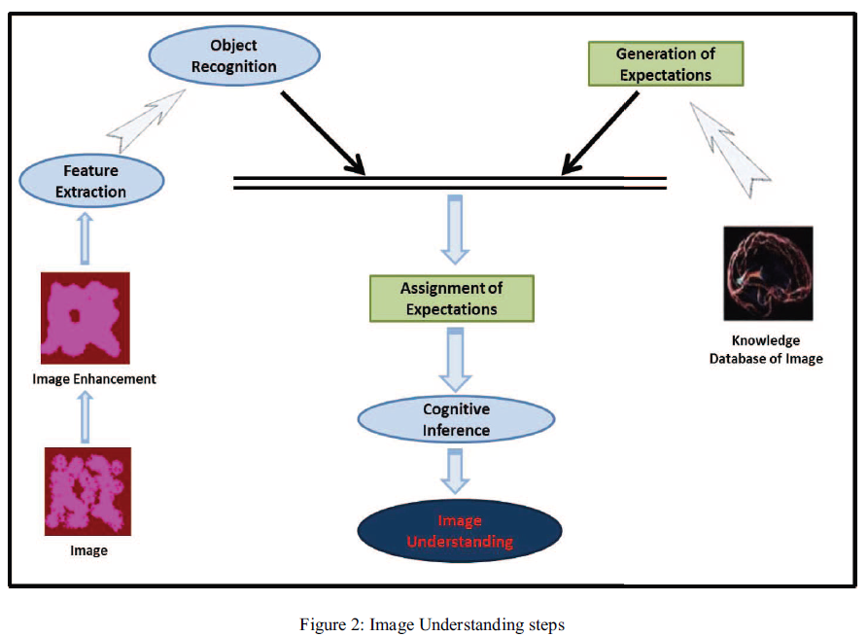
IMAGE UNDERSTANDING

Slide 10
IMAGE UNDERSTANDING
Các bước khác nhau trong một hệ thống hình ảnh có thể hiểu được được liệt kê như sau:
Feature Extraction
Object Recognition
Generation of Expectations
Assignment of Expectations
Cognitive Inference

Slide 11
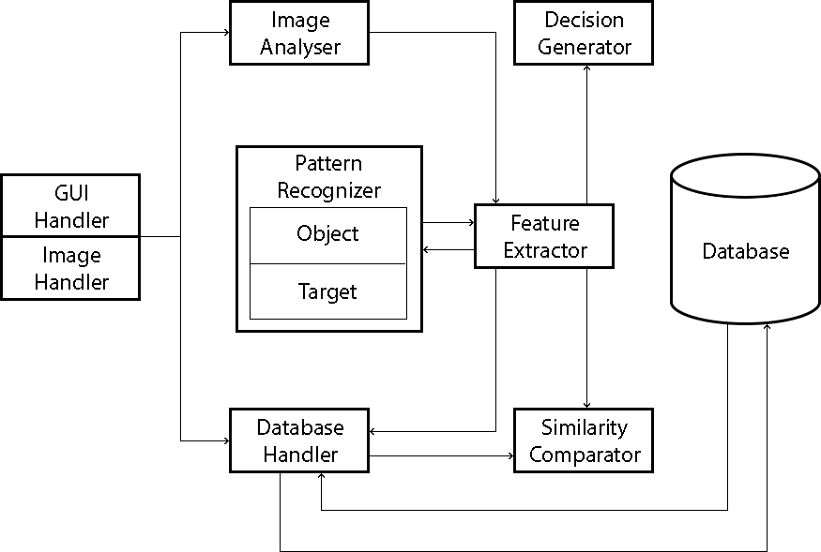


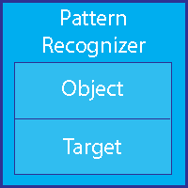







Hướng tiếp cận đề xuất Hiểu ảnh dựa trên cây quyết định
Phân tích ảnh, đo khoảng cách sai khác của vật thể, bề mặt chất liệu so với mẫu
Dựa vào vật thể, chất liệu, đưa ra quyết định
Rút đặc trưng ảnh
Thông số màu sắc, bề mặt, hình dáng...
Toàn ảnh, phần ảnh
Mẫu nhận diện vật thể, bề mặt chất liệu
Lưu giữ, truy xuất đặc trưng
Giao diện người dùng
Chọn ảnh, xem kết quả
Đọc, xuất ảnh
Tính điểm tương đồng giữa câu truy vấn với hình ảnh hoặc phần hình ảnh trong CSDL
Có thể dùng khoảng cách Euclidean
Giao tiếp với database

Slide 12
Ứng dụng hệ thống hiểu hình ảnh
Hệ thống phòng thủ quân sự
(thêm hình)
Hệ thống ảnh y khoa
(thêm hình)

Slide 13
Ứng dụng hệ thống hiểu hình ảnh
Các bước:
Tăng cường tín hiệu ảnh
Rút trích đặc trưng
Nhận diện đối tượng
Sinh các kì vọng
Gán ghép kì vọng
Đưa ra kết luận

Slide 14

1.Tăng cường tín hiệu ảnh
Khử nhiễu sử dụng biến đổi Fourier
Cân bằng ảnh trước khi khử trên miền tần số, hạn chế những sai số trong khi truyền ảnh vệ tinh
Nhân ma trận ảnh với hệ số tỉ lệ cho từng điểm
Hệ số tỉ lệ:

Slide 15
2.Rút trích đặc trưng
Cần một đặc trưng cấp thấp mô tả thuộc tính của mỗi đối tượng trong ảnh
Đặc trưng hình dạng
Đặc trưng màu
Đặc trưng bề mặt chất liệu (texture)
Tùy vào ứng dụng, có nhiều cách rút đặc trưng phù hợp

Slide 16
3.Nhận diện đối tượng
Dựa vào đặc trưng rút trích được
Phân loại đối tượng vào các lớp và đặt mối quan hệ với các lớp tương đồng
Nhận diện bằng tính toán khoảng cách Euclidean với những ảnh mẫu

Slide 17
4.Sinh các kì vọng
Cây quyết định là tiến trình máy học có giám sát sử dụng các giá trị kì vọng được sinh ra
VÍ dụ: Hình ảnh có máy bay sẽ cho giá trị kì vọng cao hơn hình ảnh không có
Giá trị kì vọng mô tả xác suất một kết quả trong trường hợp một vật thể nhất định được nhận diện trong ảnh

Slide 18
5.Gán ghép các kì vọng
Các giá trị kì vọng được sinh ra dựa trên các đối tượng được nhận diện
Các thuộc tính của cây quyết định là các đặc trưng và các đối tượng nhận diện được
Ngoài ra, còn có thuộc tính khoảng cách tương đối giữa các đối tượng. Được tính bằng Giải thuật bên dưới

Slide 19
Giải thuật tính khoảng cách tương đối giữa các đối tượng hình dạng
Giả thiết: Tất cả các mẫu đối tượng được xem là các nút, được chỉ đến bởi một dãy số
Input: node[][] mảng 2 chiều, chứa tọa độ x, y của các nút

Slide 20
Giải thuật (tiếp theo)
1
nearestNode = 0;
distance[] = INFINITY;
2
for k->0 to totalNodes-2
{
minDistance = INFINITY;
currentNode = k;
for I-> (currentNode+1) to (totalNodes-1)
{
tempDistance=euclideanDistance(i, currentNode); //node[i][0] node[i][1]
if tempDistance<distance[i-1]
distance[i-1] = tempDistance
if minDistance>distance[i-1]
{
minDistance = distance[i-1]
nearestNode = i;
}
}
}

Slide 21
Giải thuật (tiếp theo)
3
swapNode(nearestNode, currentNode+1); //node[][]
4
swapDistance(nearestNode-1, currentNode); //distance[]
5
calculate average distance from distance[]

Slide 22
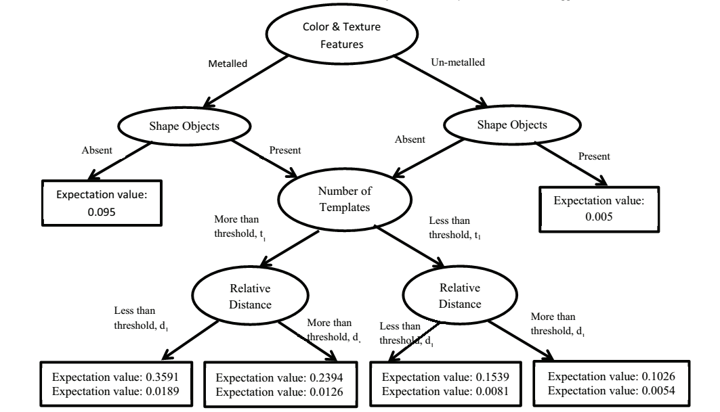
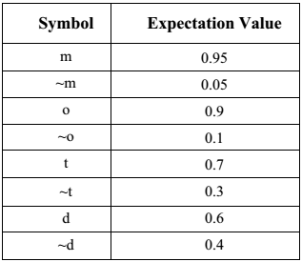
Giải thuật (tiếp theo)
R1: E<-(m) (~o)
R2: E<- (~m) (~o)
R3: E<- (m) (o) (t) (d)
R4: E<- (m) (o) (~t) (d)
R5: E<- (m) (o) (t) (~d)
R6: E<- (m) (o) (~t) (~d)
R3: E<- (~m) (o) (t) (d)
R4: E<- (~m) (o) (~t) (d)
R5: E<- (~m) (o) (t) (~d)
R6: E<- (~m) (o) (~t) (~d)

Slide 23
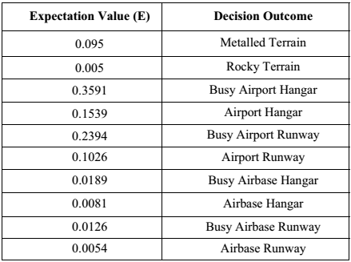
6.Suy luận nội dung
Dựa trên giá trị kì vọng của từng đối tượng trong ảnh, giá trị kì vọng chung được gán dựa trên cây quyết định. Giá trị kì vọng này được dùng để đưa ra quyết định cuối cùng
Dùng kỹ thuật máy học giám sát hoặc không giám sát khác nhau

Slide 24
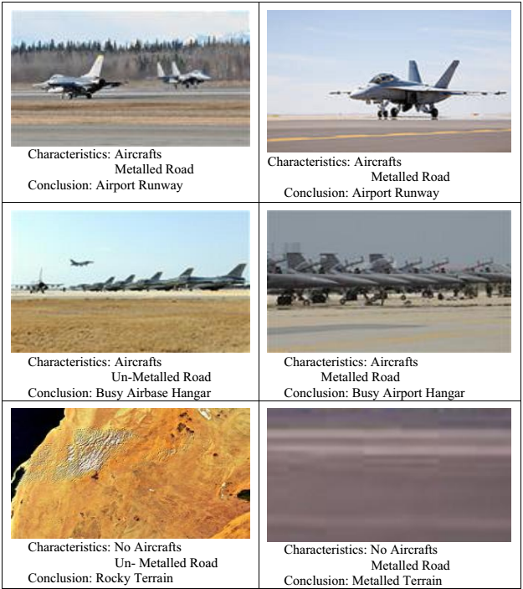
Quan sát và kết quả

